Slide 1

En läsande småbarnspedagogik
Material för föräldramöte

Slide 2
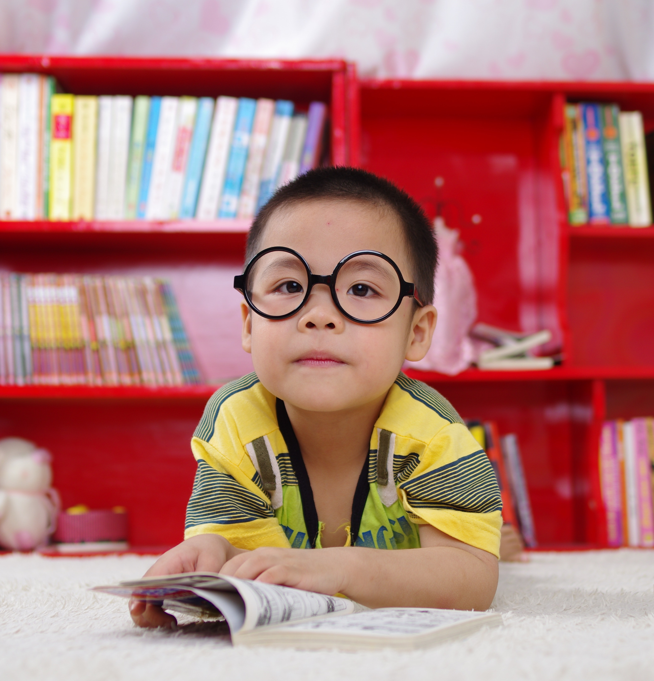
Mål för programmet
En läsande småbarnspedagogik
Skapa permanenta strukturer som stöder tidig utveckling av multilitteracitet samt hjälper barnen att växa in i texternas och litteraturens värld.
Synliggöra läsning och läskunnighet samt deras betydelse för allt lärande.
Stärka samarbetet med hemmen för att främja läskunnighet.
Stärka samarbetet med biblioteken.

Slide 3
Läskunnigheten utvecklas under hela livet
Stärkandet av multilitteracitet ser olika ut i olika åldrar. Högläsning är viktig för små barn och ger färdigheter för annat lärande.
När barnet blir äldre ökar också kraven på läskunnighet. Behoven av att inspirera till läsning, stärka identiteten som läsare och så vidare lyfts fram.

Slide 4
Varför är det viktigt för barn att läsa?
Barnets fantasi, inlevelseförmåga och empati stärks, ordförrådet utvidgas och uttrycksförmågan blir bättre.
Läsning är ett trevligt tidsfördriv för barnet och ger avkoppling före läggdags.
Ett barn som man läser för blir rättvisare och klarar sig bättre i skolan
Läsning är ett sätt att hantera olika känslor, såsom rädsla eller nervositet, i en trygg miljö tillsammans med en vuxen.
En gemensam lässtund stärker bandet mellan barnet och den läsande vuxna.
Läskunnighet är en förutsättning för jämlikhet och demokrati: alla bör ha samma möjligheter att klara sig i livet.
Genom att läsa för sitt barn kan man ge det nästan ett års försprång på skolstigen.

Slide 5
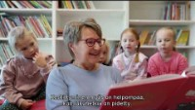
En video om betydelsen av läsning som producerats av projektet Verkostosta voimaa lukutaitoon i Södra Österbotten.
Notes:
https://www.youtube.com/watch?v=2y4V3Gw_1Wg

Slide 6
Hemmet är en viktig läsmiljö
Ett barn som lever i en miljö där man värdesätter läsning lär sig också själv att värdesätta läsning. Attityderna i hemmet och en inkluderande och uppmuntrande läsmiljö har stor betydelse för utvecklingen av barnets läskunnighet.
• Vi läser och samtalar kring berättelser tillsammans med barnet.
• Barnet har tillgång till mångsidig läsning, såsom böcker, tidningar och ljudböcker.
• Vi använder digitalt innehåll tillsammans hemma.
• Vi hittar på sagor tillsammans med barnet och skriver ner dem.
• Barnet uppmuntras att läsa.

Slide 7


Tack!

